Slide 1


Guía de Compilación
Documentación técnica para el proyecto Taco Cloud
Angel Lopez

Slide 2






Requisitos Previos y Variables
Antes de compilar, es indispensable configurar las variables del sistema para garantizar la compatibilidad. No se requiere modificar el código fuente si se siguen estos pasos.
JDK 11
Maven 3.9+
Google Chrome
La variable JAVA_HOME es obligatoria y debe apuntar al directorio de instalación.
Ej: C:\...\jdk-11.0.33
La variable MAVEN_HOME es obligatoria y debe apuntar a la ruta de Maven.
Ej: C:\...\apache-maven-3.9.16
Se requiere tener instalado el navegador web para la correcta ejecución automatizada de las pruebas del sistema (Tests).

Slide 3
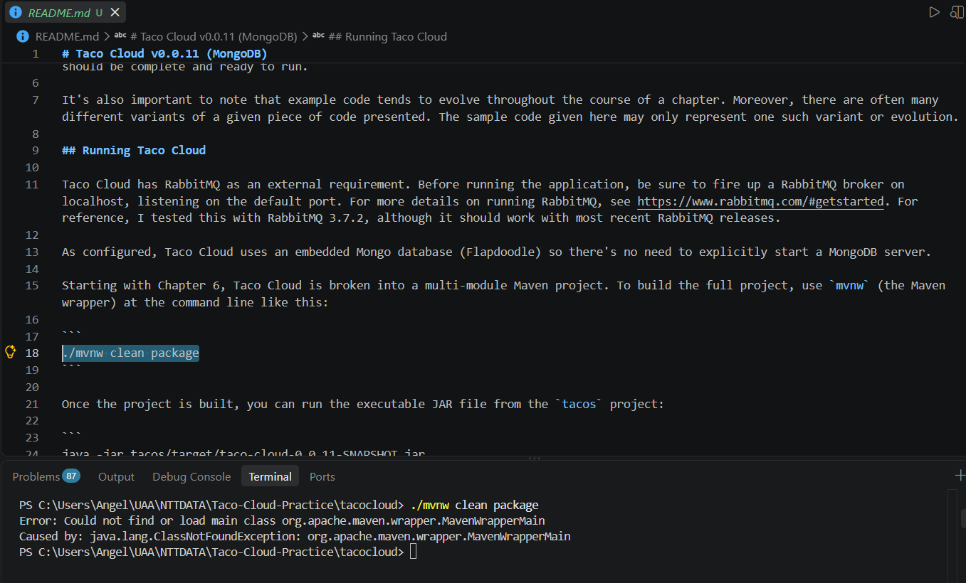

Resolución: Error de Maven Wrapper
Archivo:
Taco-Cloud-Practice\README.md
Al intentar compilar utilizando el wrapper con ./mvnw clean package, la terminal puede arrojar un error de clase principal no encontrada debido a la falta del archivo MavenWrapperMain.
Solución Profesional:
Se debe prescindir del wrapper. Instale Maven de forma local, configure la variable MAVEN_HOME, y ejecute el comando nativo:

Slide 4
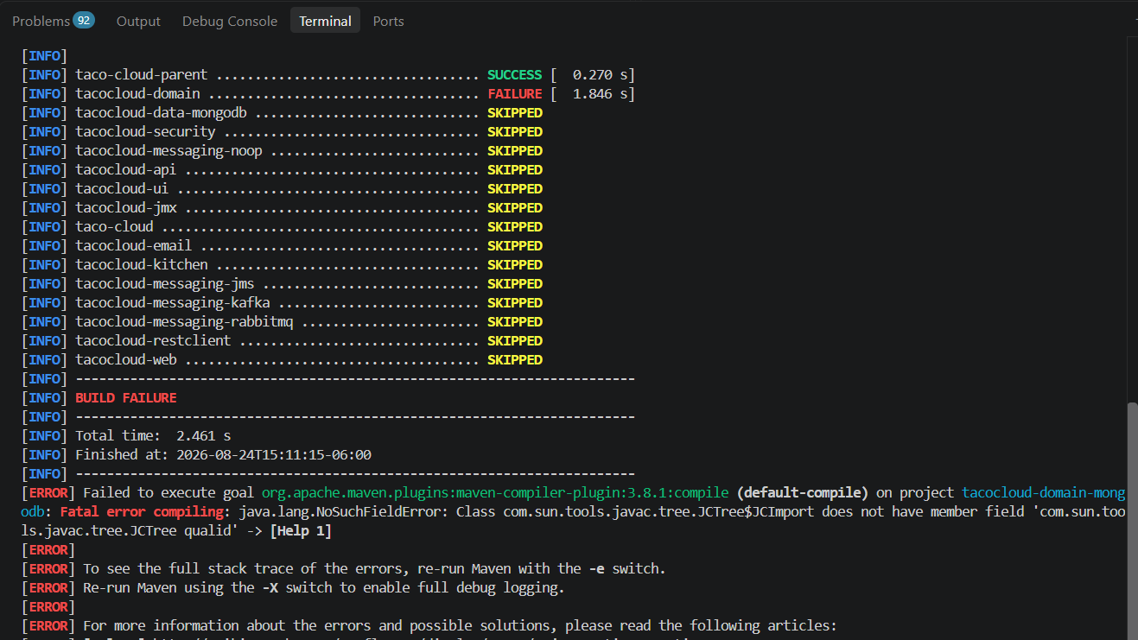
Resolución: Incompatibilidad de JDK
Terminal
Es posible observar un error crítico (Fatal error compiling) dentro del módulo tacocloud-domain-mongodb.
Causa y Solución:
Esto ocurre por una incompatibilidad entre la librería Lombok y versiones recientes de Java (ej. JDK 21). El manual técnico establece que el proyecto está diseñado estrictamente para JDK 11.
Descargue dicha versión y asegúrese de que JAVA_HOME apunte a este directorio específico.

Slide 5
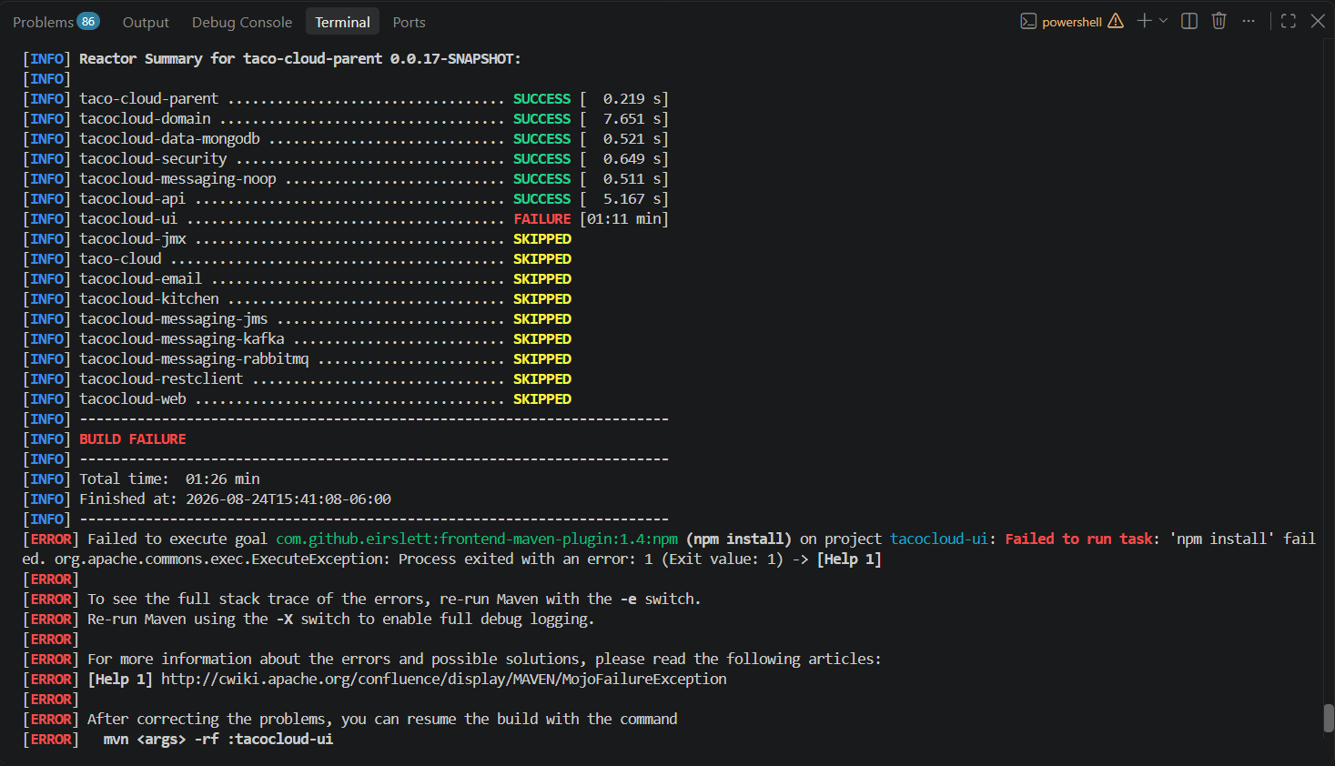
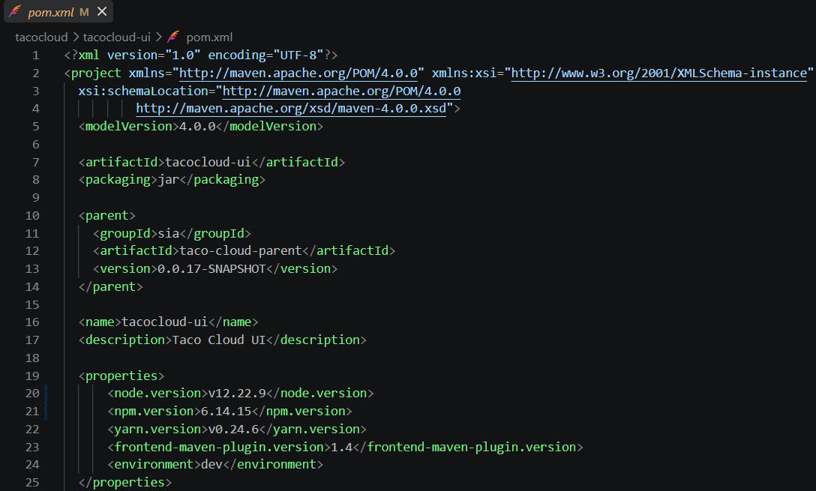
Resolución: Error en Módulo Frontend
Conexión Rechazada (NPM)
Solución en pom.xml
El módulo tacocloud-ui puede fallar al intentar ejecutar npm install. Esto se debe frecuentemente a transacciones SSL deprecadas o conexiones rechazadas por el registro oficial al no especificar una versión.
Se deben declarar explícitamente las versiones de Node y NPM dentro de las propiedades del archivo pom.xml del módulo correspondiente:
Terminal
Archivo:
Taco-Cloud-Practice\tacocloud\tacocloud-ui\pom.xml

Slide 6
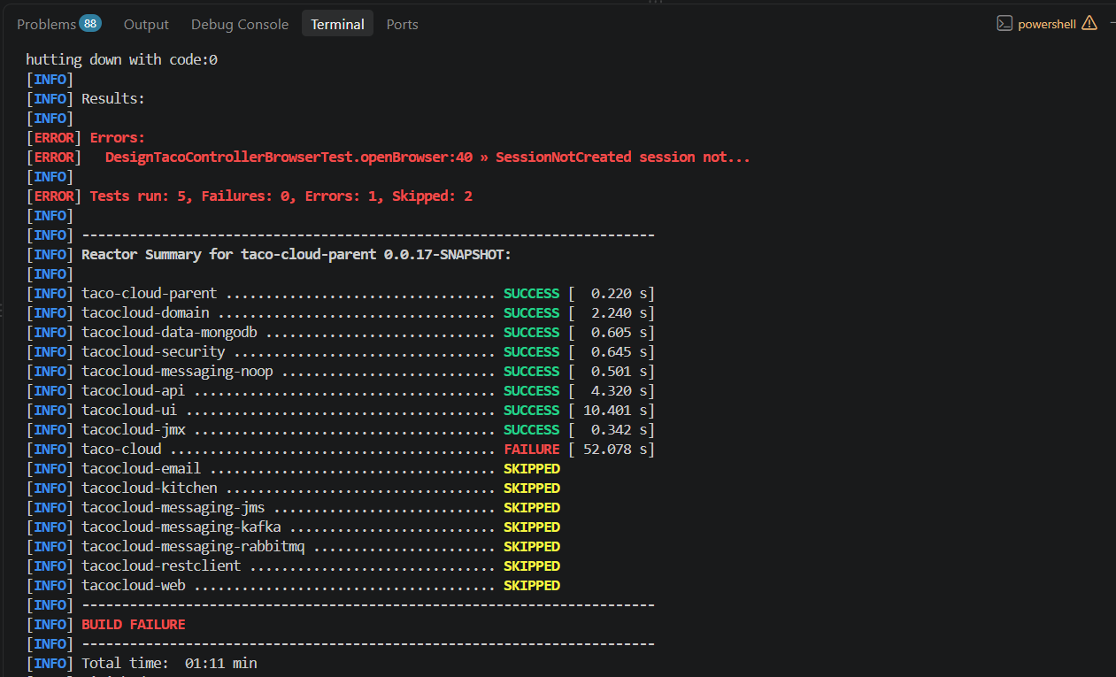
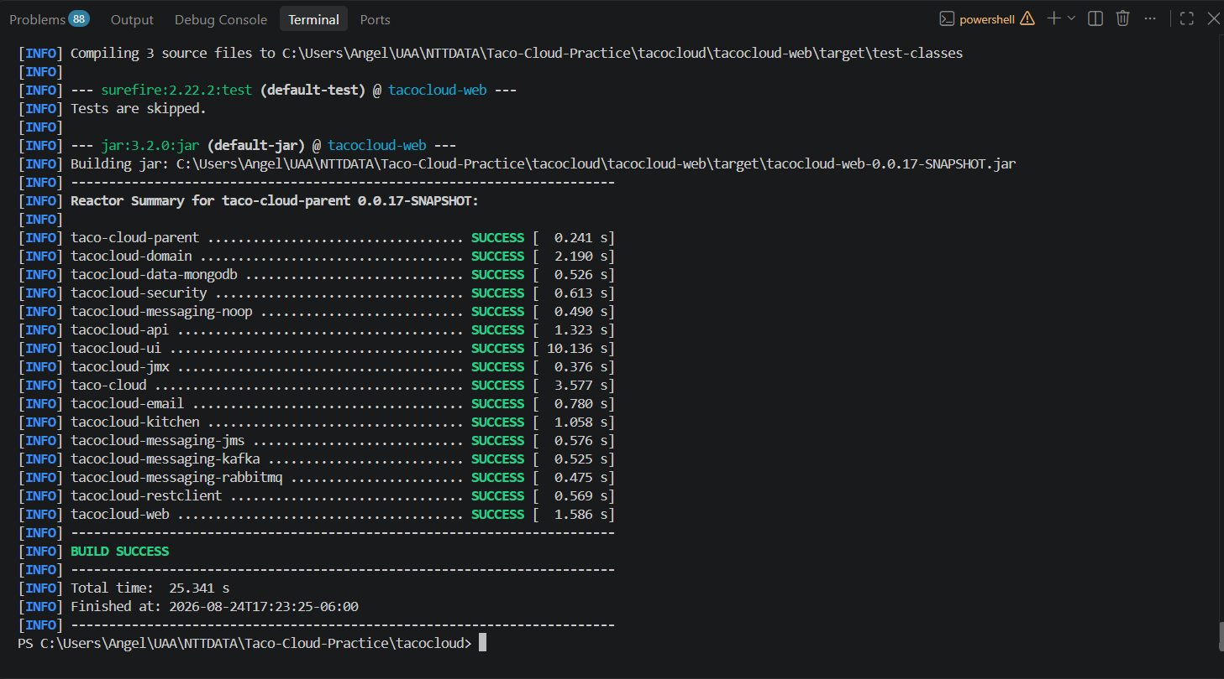
Gestión de Pruebas (Tests)
Terminal
Tras solucionar los módulos principales, la ejecución puede detenerse debido a pruebas fallidas en el componente principal taco-cloud, generalmente vinculadas a la automatización del navegador.
Solución Rápida (Atajo):
Si desea omitir temporalmente esta validación y compilar de inmediato, puede usar el siguiente comando:
mvn clean package –DskipTests
Nota: Para una solución definitiva, consulte la siguiente diapositiva.

Slide 7


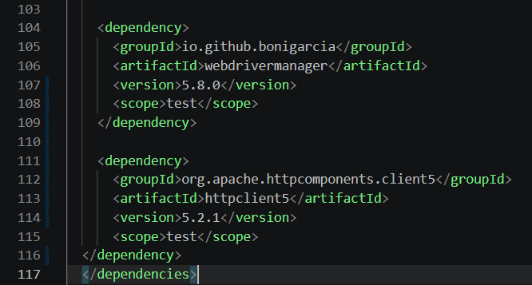
Solución Definitiva de Tests (ChromeDriver)
Archivo:
Taco-Cloud-Practice\tacocloud\tacocloud\pom.xml
La Causa Raíz
Resumiendo, el error del proyecto es que tiene configurado una versión del controlador (ChromeDriver v114) antigua, comparado con la versión actual del browser que se esta usando (.. v151).
Se sugiere automatizar la versión del controlador acorde al browser actual del desarrollador.
Se modifico el archivo pom del modulo tacocloud de tal manera que actualizamos la dependencia de ChromeDriver y a su vez utilizamos la dependencia Httpclient5

Slide 8
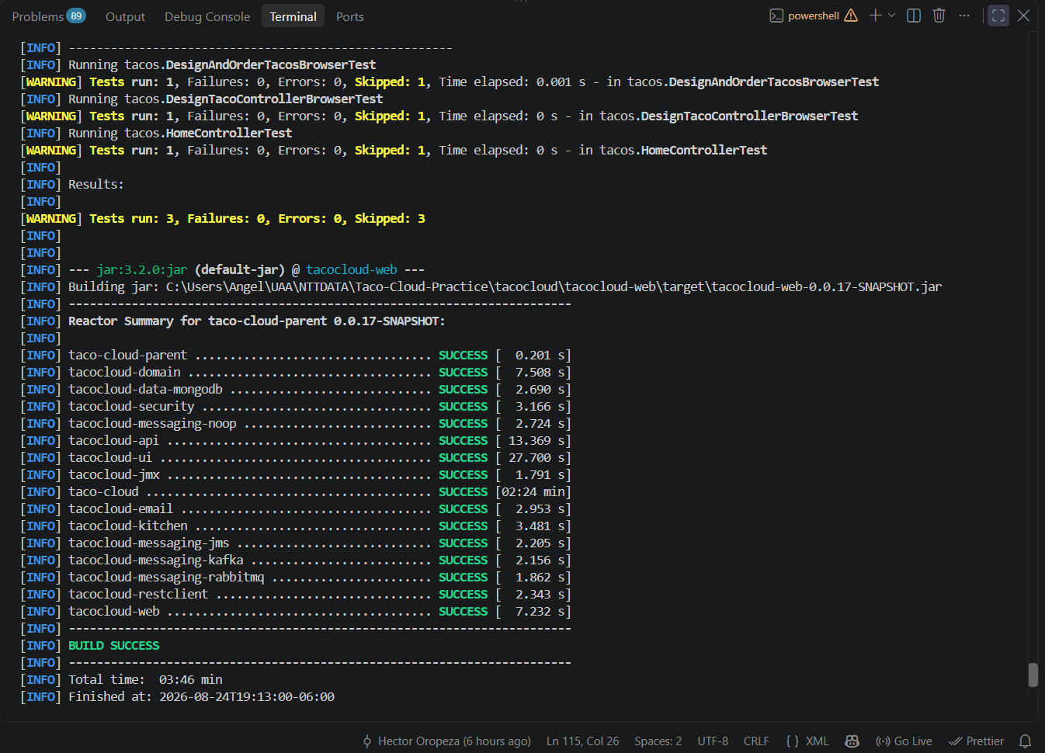
RESULTADO ESPERADO
Terminal
Para continuar con el curso y desarrollar los retos funcionales, siga las indicaciones del instructor y el archivo README del proyecto

